Slide 1

Лэпбук как средство развития речи дошкольников
Автор: учитель-логопед
МБДОУ №36
Багаева А. И.

Slide 2

В соответствии с ФГОС ДО выделяются несколько направлений развития и образования детей. Если обратиться к адаптированной образовательной программе МБДОУ детский сад №36, то при реализации образовательной области «Речевое развитие» основной задачей становится коррекция речевых нарушений дошкольников.

Slide 3
Актуальность:
Проблема развития речи является одной из актуальных в настоящее время, так как данные статистики свидетельствуют о постоянном увеличении количества детей, имеющих различные нарушения речи. Работая с такими детьми, специалисты нередко отмечают отсутствие мотивации у детей, снижение познавательной активности и это заставляет нас, педагогов, использовать в своей работе не только традиционные, но и современные, более актуальные способы обучения наших воспитанников.

Slide 4
Чтобы повысить интерес детей к занятиям по развитию речи, разработан лэпбук. Данное пособие предназначено для работы с детьми 5-7 лет и может быть использовано в разных вариантах:
как наглядный материал для работы в процессе подгрупповой и индивидуальной коррекционной ООД;
в ходе индивидуальной работы воспитателя с детьми по закреплению речевых задач ОД.

Slide 5
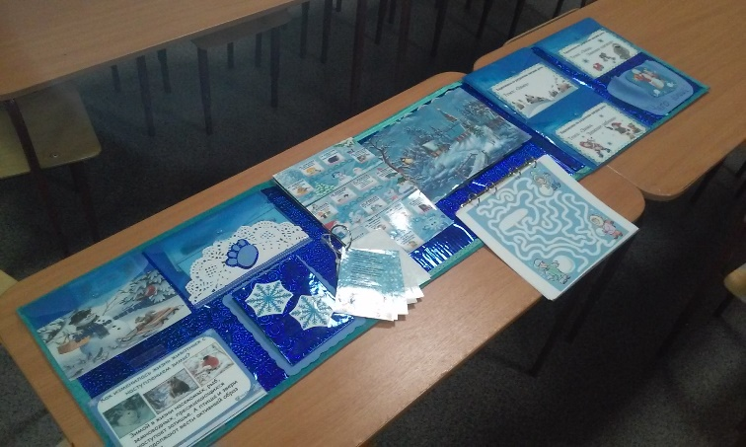
Цель: активизация и развитие речи детей с ОНР; закрепление и систематизация знаний и умений детей.
Задачи, реализуемые в процессе использования учебно-дидактического пособия «Лэпбук» :
• способствовать речевому развитию детей;
• расширить, обогатить и активизировать словарный запас детей;
• развивать навыки грамматически правильной речи детей, правильное употребление прилагательных, глаголов, предлогов;
• развивать сотрудничество между детьми, логопедом и воспитателем детского сада.

Slide 6
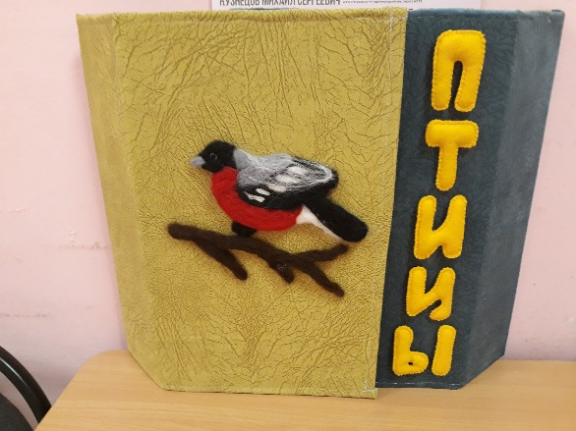
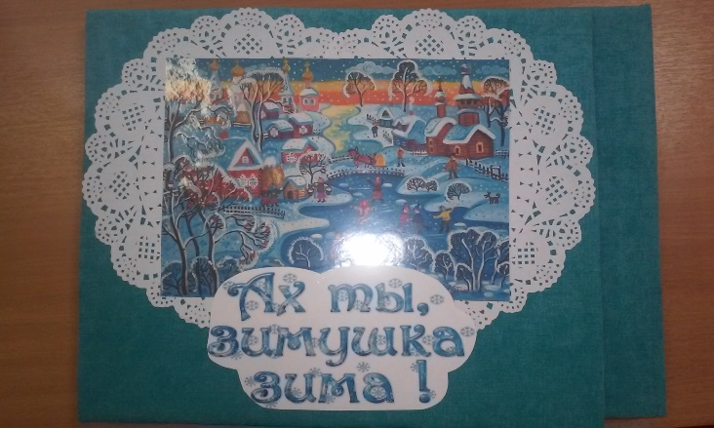
В лэпбуке представлены игры и речевой материал по развитию речи.
Лэпбук имеет обучающее, познавательное и воспитательное значение, т.к. развивает речь, память, мышление, мелкую моторику.
Это интерактивная папка, информация в которой представлена в виде открывающихся домиков с вынимающимися карточками, с кармашками, дверками, которые ребенок может доставать , перекладывать, складывать по своему усмотрению.
Исходя из вышеизложенного, данное учебно-дидактическое пособие позволяет логопеду творчески подойти к процессу развития речи у дошкольников.

Slide 7
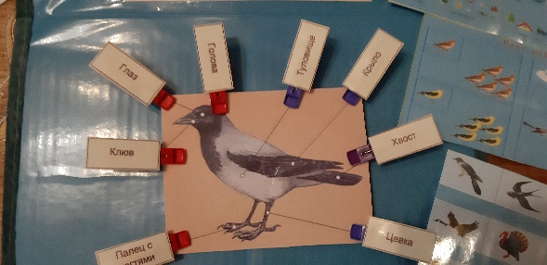
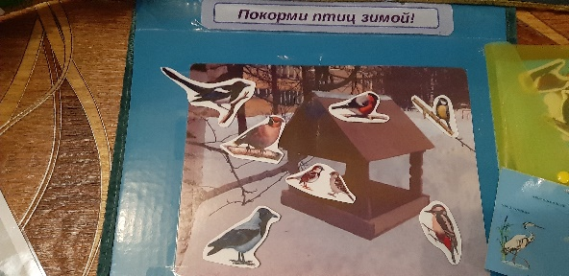
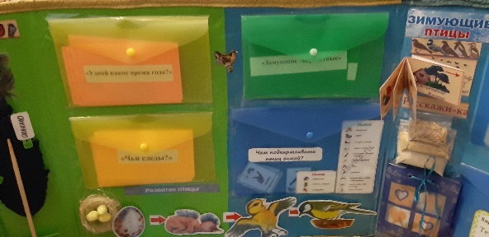
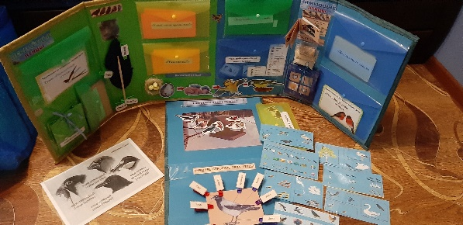
Описание лэпбука
Лэпбук представляет собой папку-раскладушку. Включает: дидактические игры, игровые упражнения, картотеки,- которые размещаются в отдельных кармашках. Всё содержание можно условно разделить на 4 раздела:
1)Картотеки «в помощь педагогу» ( словесные игры, игры по развитию звуковой культуры речи, рассказы, загадки,)
2)Дидактические игры на закрепления знаний детей по разделу программы («Части тела», «Этапы развития» )
3)Развивающие задания на развитие связной речи («Мнемотаблицы», картинки для составления описательных рассказов)
4)Дидактические игры на развитие внимания, мышления («Узнай какое время года», «Зимующие и перелетные», «Кто чем питается», «Назови одним словом»)
5) Игры для развития грамматических категорий, словообразования («Кормушка»(приставочные глаголы), Речевая игротека. «У кого какой клюв » )

Slide 8
Результатом использования учебно-дидактического пособия является развитие всех компонентов устной речи. При этом педагогам и родителям важно контролировать правильность выполнения заданий в дидактических играх.
Лэпбук привлекает интерес детей своим ярким внешним видом и является прекрасным способ подачи имеющийся информации в компактной форме.
Исходя из выше изложенного, можно сделать вывод о том, что работа с лэпбуком оказывает положительное воздействие на речевое развитие детей.

Slide 9
Предполагаемые результаты:
В результате использования лэпбука у детей формируется:
-умение планировать предстоящую деятельность;
-договариваться со сверстниками;
-самостоятельно давать объяснения на возникающие вопросы;
- искать нужную информацию, обобщать её, систематизировать;
- принимать собственные решения, опираясь на свои знания и умения
- используя устную речь, выражать свои мысли и желания.

Slide 10
Спасибо за внимание)

Slide 11
